Slide 1
第七章 原子的壳层结构
§7.1 元素性质的周期性变化
§7.2 原子的电子壳层结构
§7.3 原子基态的电子组态
附： 确定原子基态的方格法

Slide 2
各种元素的化学性质和物理性质的变化显示出高度的规律性。这实际反映了原子结构的情况。以上几章讨论了原子中电子所处的状态及有关原理，现在已有可能对原子的结构进行较全面地描述。本章将扼要地讨论原子的电子壳层结构和它同元素性质的周期性变化的关系。

Slide 3
§7.1 元素性质的周期性变化
元素性质的周期性
1869年，门捷列夫首先提出元素周期表。当时，周期表是按原子量的次序排列起来的，虽然比较粗糙，但仍能反映元素性质的周期变化特性。那时共知道63个元素，按其性质的周期性排列时，并不连续，而是出现了一些空位。在周期性的前后特征的指导下，于1874-1875年发现了钪（Sc），它处于钙和钛之间；又发现了锗（Ge）和镓（Ga），它们填补了锌与砷之间的两个空位。虽然元素周期表不断完善，并取得了不少成果，但五十余年来不能对元素性质的周期性作出一个满意的解释。

Slide 4
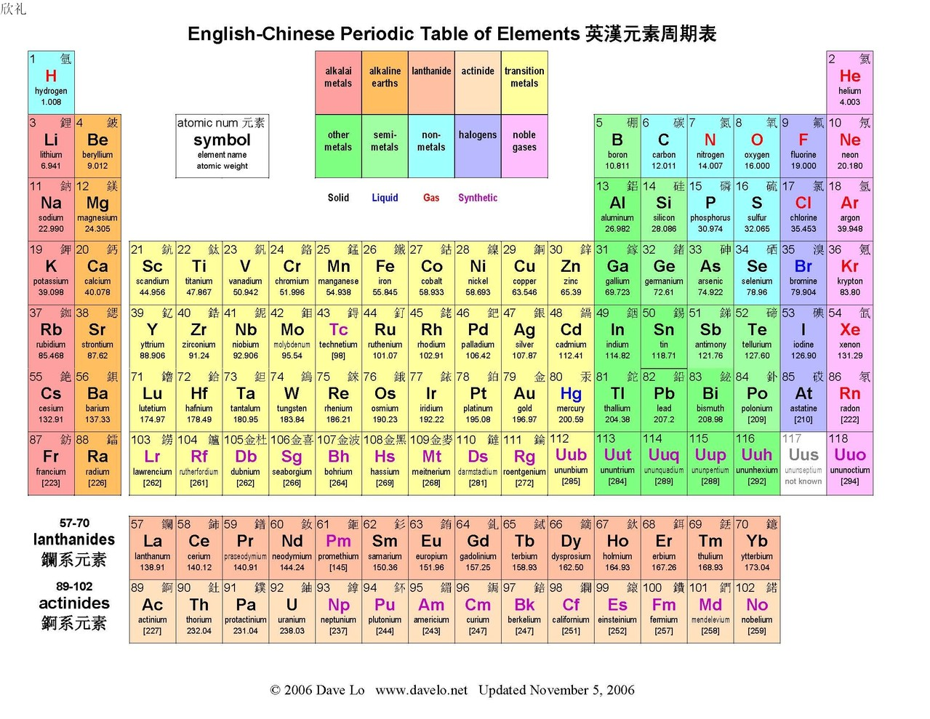

Slide 5
第一个对周期表给予物理解释的是玻尔，他在1916年至1918年期间，把元素按电子组态的周期性排列成表。当时对未发现的第72号元素，按以前的周期表，人们认为它应属稀土元素，但按照玻尔的排列方法，它应该类似于锆。1922年，在哥本哈根大学的玻尔创立的研究所里，确实从锆矿中找到了这一新元素，并定名为铪(Hf，Hafnium，哥本哈根的拉丁拼法)。这里，玻尔依靠的是“直觉”。只是在1925年泡利提出不相容原理之后，才比较深刻地理解到，元素的周期性是电子组态的周期性的反映，而电子组态的周期性则联系于特定轨道的可容性。这样，化学性质的周期性用原子结构的物理图像得到了说明，从而使化学概念“物理化”，化学不再是一门和物理学互不相能的学科了。

Slide 6
按照化学性质和物理性质排定的元素周期表中，共有七个周期。
第一周期只有两种元素，氢和氦。
第二和第三周期各有八种元素。
第四和第五周期各有十八种元素。
第四周期从钪（Z=21）到镍（Z=28）八种元素和第五周期中从钇（Z=39）到钯（Z=46）八种元素种为过渡元素，有它们的特有性质，例如有较高的磁化率。
第六周期有32种元素。
其中包括一些过渡元素和从镧（Z=57）到镥（Z=71）一组稀土元素；这些稀土元素具有相仿的化学性质，都是三价的金属。

Slide 7
第七周期是没有满的一个周期，其中也有一组锕系元素，具有同前一周期中稀土元素相仿的性质。
元素周期系中所有各周期依次含有2、8、8、18、18、32、17种元素，而其中又有所谓过渡元素和稀土族这类元素的存在，这都得从原子的电子结构中去了解。
元素的光谱性质也显示周期性的变化。如碱金属元素有相仿的光谱结构。

Slide 8
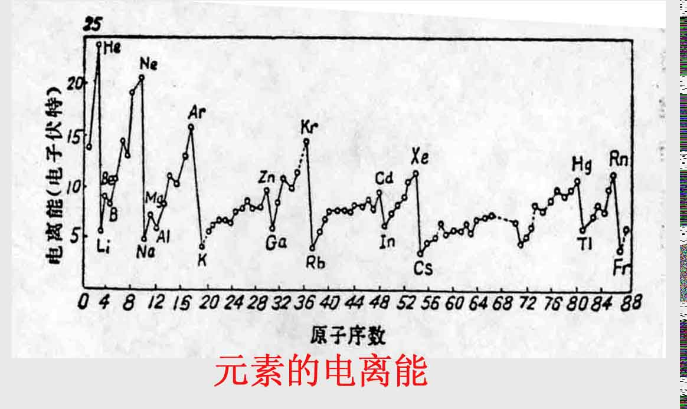

Slide 9
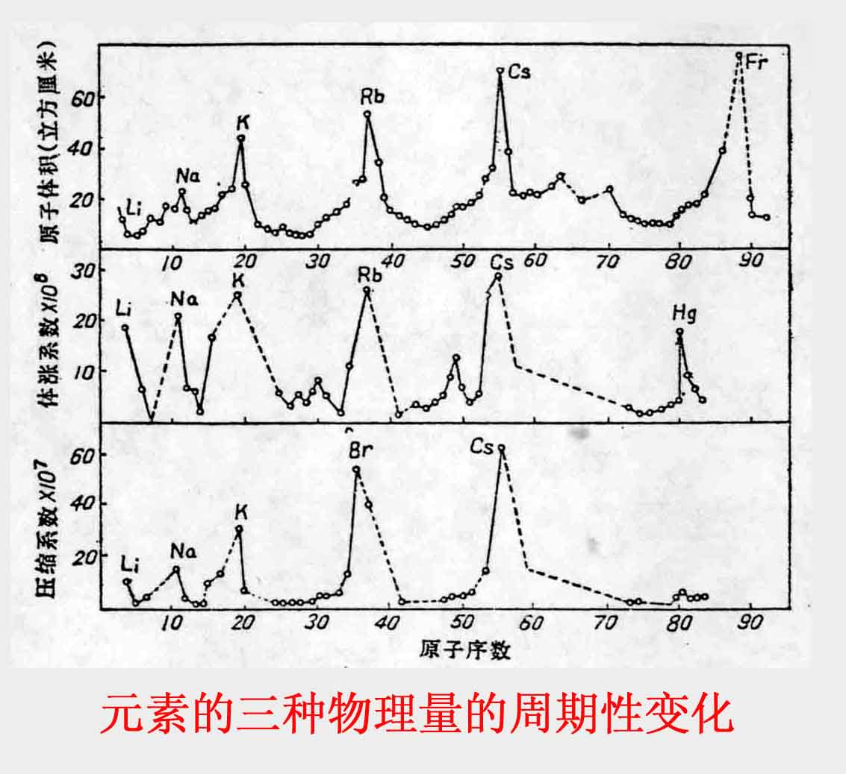

Slide 10
§7.2 原子的电子壳层结构
在多电子原子中，决定电子所处状态的准则有两条，一是泡利不相容原理；一是能量最小原理，即体系能量最低时，体系最稳定。周期表就是按照这两条准则排列的。我们先来考察一下，由第一条准则如何决定壳层中电子数目；然后，再看第二条准则如何决定壳层的次序。

Slide 11
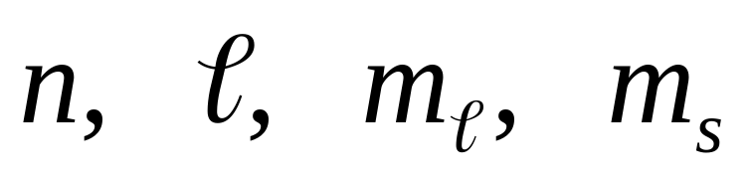
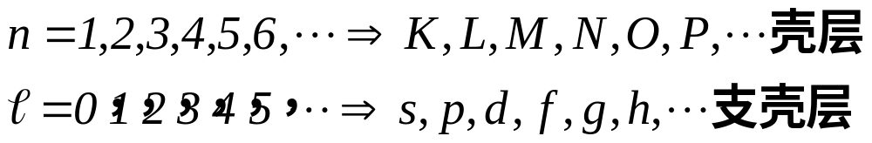
原子中一个电子的状态
主量子数
壳层
角量子数干支壳层

Slide 12
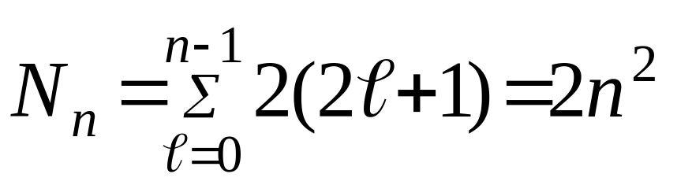
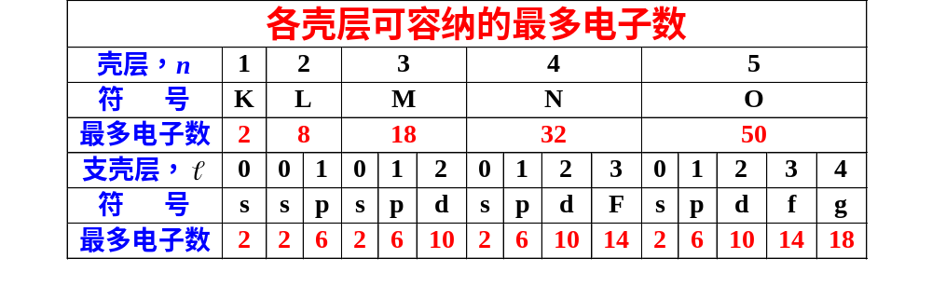

Slide 13
§7.3 原子基态的电子组态
电子组态的能量—壳层的次序
决定壳层次序的是能量最小原理。按玻尔理论，能量随着主量子数n 的增大而增大，则电子应按n 由小到大的次序依次填入。确实，在我们粗略地考虑问题时可以这么讲，但细致追究的话则未必如此。实际的情况见原子的电子组态和基态表，或者简明地显示下页图。为什么3d能级比4s高了，以致使电子先填充4s能级了呢？

Slide 14
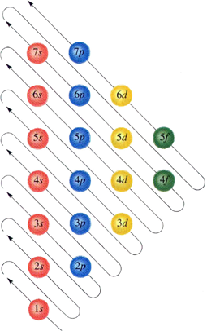
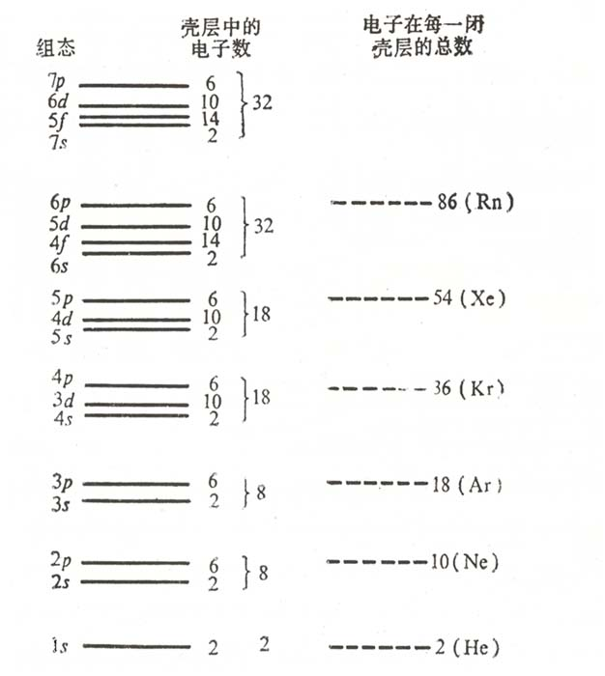

Slide 15
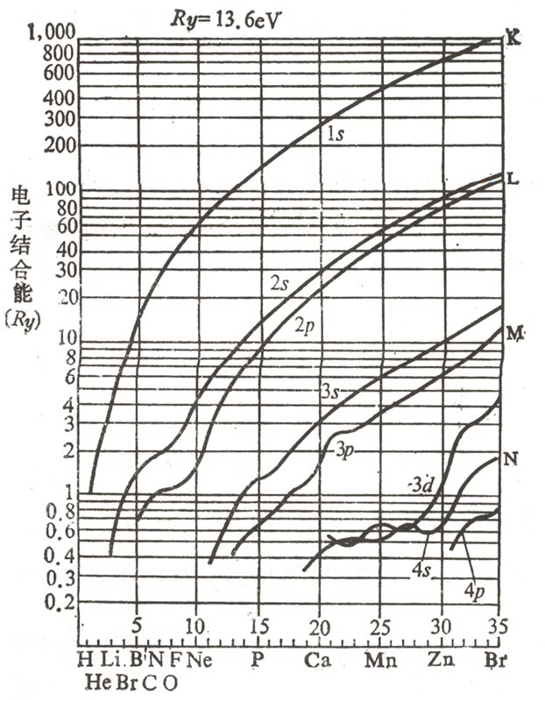
考察右图：当电子壳层确定时，原子中各壳层电子的结合能与原子序数Z的关系曲线（曲线来自实验结果，用量子力学也可以算出来）。图中用的能量单位是Ry（1Ry=13.6 eV），即里德伯单位。由此可以看出，从电子壳层1s到3p，所示情况都与原子的电子组态和基态表或上图给出的结果相符。

Slide 16
但再往下（即3d以后的壳层）电子究竟先填入3d还是先填入4s则不一定。这是由于4s与3d的n大，致使轨道远了，故在一些区域中，4s壳层的能量低于3d壳层的能量，故电子先填入4s。
等电子体系光谱：如钾原子和具有同钾原子K相等电子数的离子的光谱。这些离子是Ca⁺，Sc²⁺，Ti³⁺，V⁴⁺，Cr⁵⁺，Mn⁶⁺。都是具有十九个电子的体系，结构相似，都有一个由原子核和十八个电子构成的原子实，并有一个单电子在这样的原子实的场中运动着；不同的是这些体系的核电荷数Z不同。

Slide 17
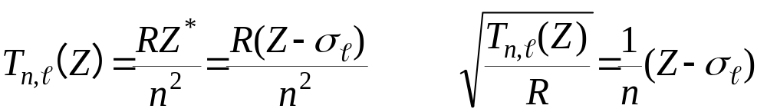
对这些等电子的原子体系，其光谱项都可以表示为
式中Z*是有效电荷数，它已经把轨道贯穿和原子实极化等效应都包含在内， Z*的数值对中性原子在1和Z之间； Z是原子核的电荷数。对一次电离的离子， Z*在2和Z之间；对二次电离的离子，在3和Z之间；余类推。因等电子的是不同的，故Z*可表示为Z-σ。

Slide 18
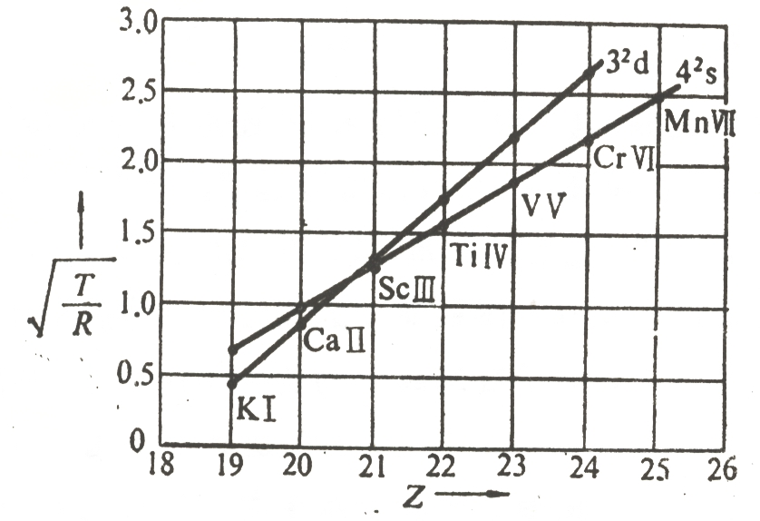
由上式可知，把上述等电子原子体系的数据作图，则具有相同n值的诸点会落在一条直线上，直线的斜率为1/n，如下图所示。从图中可以
看到，壳层3²d的谱项值
与4²s的究竟谁大是有区
别的。电子填充的次序
决定于哪个壳层的能量
最低，但根据现有的知
识，我们还无法确定究
竟哪个壳层的能量最低，
因为这要用到量子力学
才能在理论上给出，故
现在只要求对这种关系
有一个定性的了解。

Slide 19
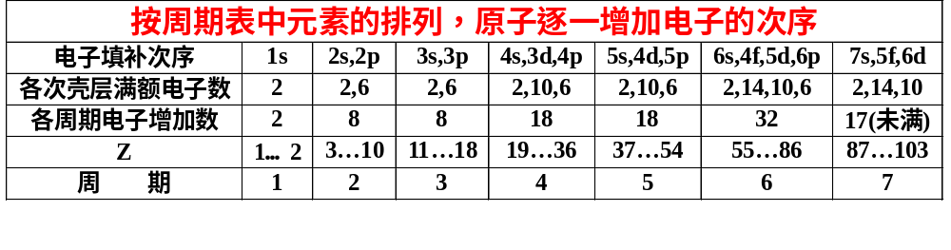
为了便于记忆，我们把电子填入壳层次序的经验规律总结于下表（极个别情况例外）。这里必须说明一下，下表中给出的是外层电子的逐一填充次序，不能理解为内层电子能级的次序。

Slide 20
原子基态
电子如何
填充壳层
能量最低
基态
电子
组态
原子态
这些原子态的能量次序怎么样？如何排列？哪一个能量最低（基态）？

Slide 21
例如，sp电子组态可以产生
¹P₁，³P_{2，1，0} 四个原子态；
而np²（或者np⁴）电子组态可以产生
¹S₀，¹D₂，³P_{2，1，0} 五个原子态。
现在的问题是：这些原子态的能量次序怎么样？如何排列？哪一个能量最低（基态）？
要严格地回答不同状态的能量数值，必须依靠量子力学计算。但是，我们可以利用两个定则，洪特定则和朗德间隔定则，比较方便地回答不同原子态的次序及在三重态中每对相邻能级之间的间隔大小。

Slide 22
1925年，洪特（F.Hund）提出了一个关于原子态能量次序的经验规则：对于一个给定的电子组态所形成的一系列原子态，当某原子态具有S（原子总的自旋角动量量子数）最大时，它处的能级位置最低；对同一个S，又以L（原子总的轨道角动量量子数）大的为最低。
1927年，洪特又提出附加规则，它只对同科电子才成立：关于同一L值而J值不同的诸能级的次序，当同科电子数小于或等于闭壳层占有数的一半时，具有最小J值（即|L—S|）的能级处在最低，这称为正常次序；当同科电子数大于闭壳层占有数的一半时，则具有最大J值（即L+S）的能级为最低，这称为倒转次序。

Slide 23
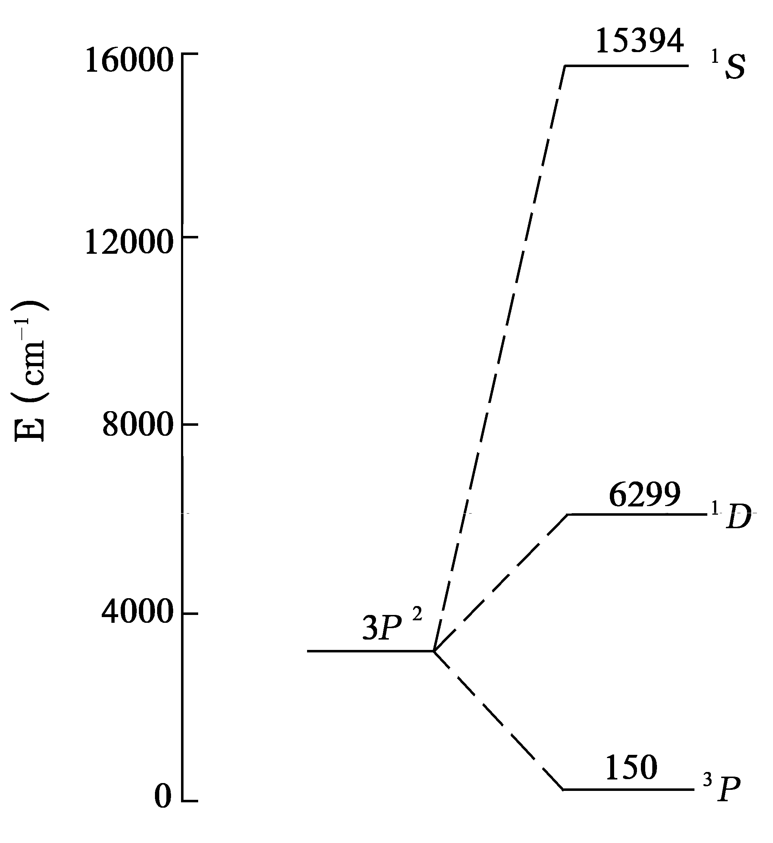
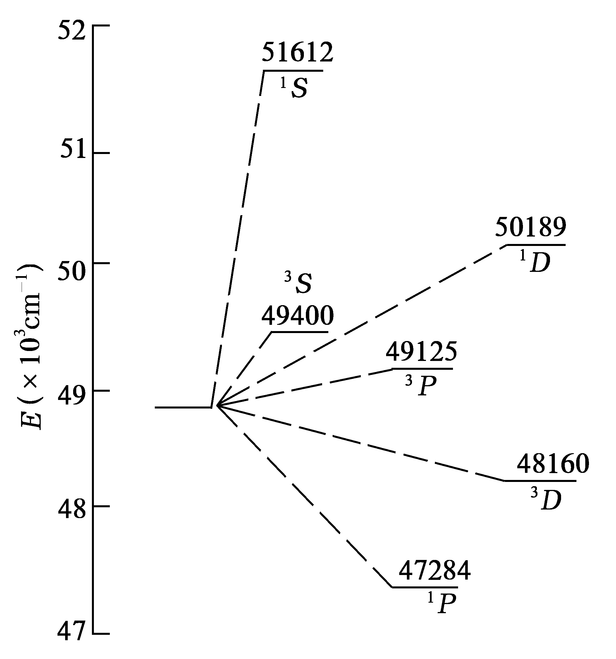
Si原子基态组态3p²的L-S耦合产生的能级分裂
Si原子激发态3p4p的光谱项

Slide 24
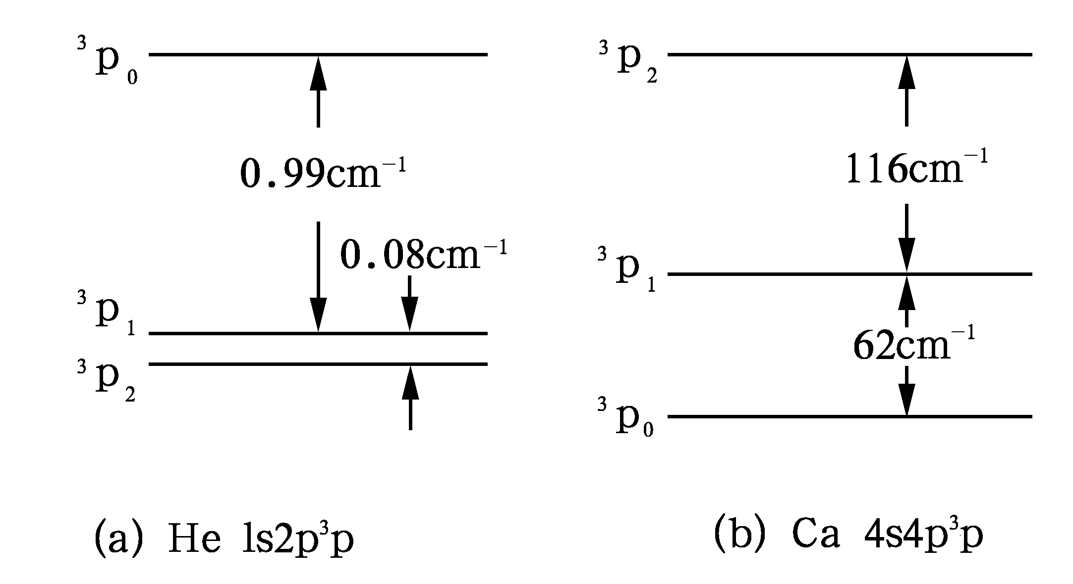

Slide 25
关于能级间隔，朗德（A.Lande）给出了一个定则：在三重态中，一对相邻的能级之间的间隔与两个J值中较大的那个值成正比。
以sp组态为例说明洪特定则和朗德间隔定则，已知C、Si、Ge、Sn、Pb等元素（碳族元素）的第一激发态就是相应于这样的状态。按L-S耦合共有四个原子态：
¹P₁，³P₂，³P₁，³P₀
按洪特定则，¹P态应高于³P态；³P相应的三个状态服从正常次序，其间隔（能量差）之比，按朗德间隔定则，应为2：1，其中³P₀最低。对于C、Si的实际结果，情况确实是如此，这说明它们遵守L-S耦合；对于其它元素，诸如Ge、Sn、Pb，情况就大不相同了，这说明它们不再遵守L-S耦合。

Slide 26
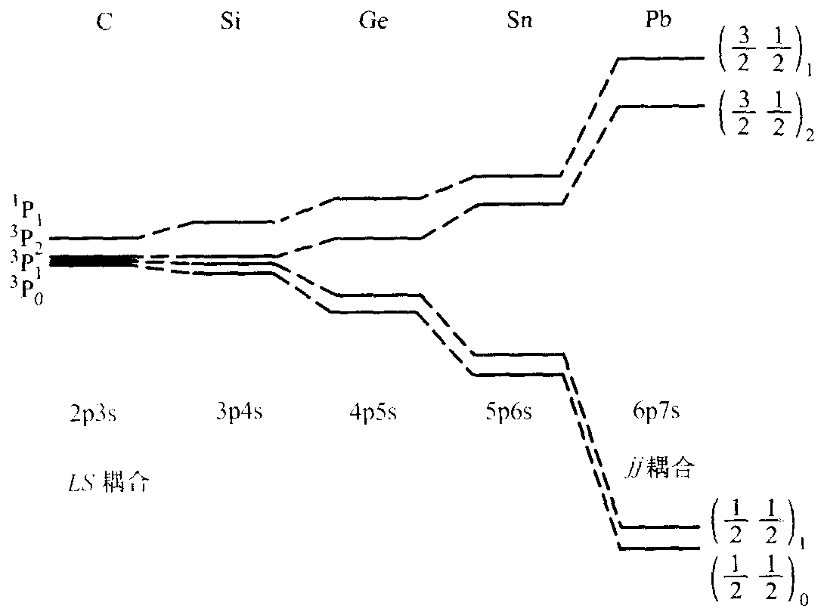
只有对L-S耦合方式，才有洪特定则和朗德间隔定则。

Slide 27
那末，j-j耦合方式给出的能级次序是怎么样的呢？在右图中显示的Pb的激发态的能级次序是j-j耦合的典型结果，Sn也还算接近，而Ge则处于L-S和j-j这两种耦合之间。一般讲，对几乎所有的原子基态和大部分轻元素的激发态，L-S耦合都成立。
而纯j-j耦合则是很少见的，只有对一些重元素激发态，激发的电子远离其它电子，电子间的耦合很弱，从而发生j-j耦合。困此，我们对j-j耦合方式给出的能级次序问题，就不作介绍了，留到高等原子物理中去回答。

Slide 28
对于碳族元素的基态，由于它们最外层的两个电子都是p²组态，可以合成¹S、¹D、³P。根据洪特定则，三个状态中以³P为最低。³P态包括³P₂、³P₁、³P₀，由于它们这些元素在最外壳层中的同科电子数（两个）小于该层闭合时的占有数（六个）的一半，因此为正常次序，即J值最小的能级为最低。所以，³P₀为基态；确实、C、Si、Ge、Sn、Pb的基态都是³P₀。
对于氧原子，它的外层四个电子的组态是p⁴，虽然p⁴合成的原子态与p²一样，都是¹S、¹D、³P，而且以³P的能量为最低，但是，由于外层同科电子数（四个）已超过闭合时占有数（六个）的一半，因此³P中的三条能级为例转次序，即J值最大的能级处在最下面，故氧的基态为³P₂。

Slide 29
现在我们说明朗德间隔定则的由来：在无外磁场的情况下，能级的分裂纯粹是出于原子的内部原因，即是轨道运动与自旋运动发生相互作用而引起的，
能级分裂的间隔：设某一能级引起的位移为
因而，J+1标志的能级与J标志的能级各自引起的位移之差，即J+1能级与J能级之间距，正比于：
[(J+1)(J+2) －L(L+1)-S(S+1)]－[J(J+1) －L(L+1)-S(S+1)]
= (J+1)(J+2) －J(J+1) = 2(J+1)∝(J+1)
这就是朗德间隔定则。

Slide 30
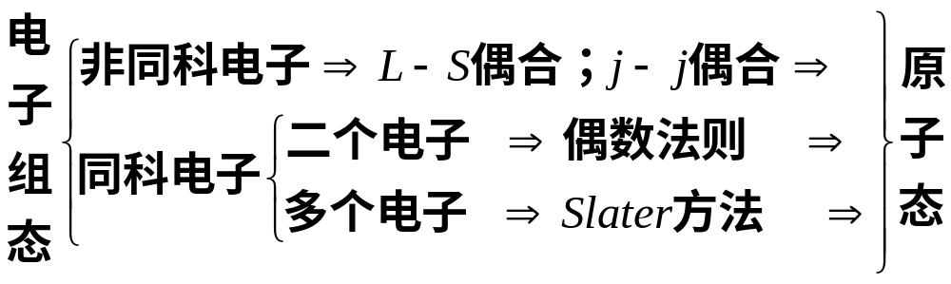
附：确定原子基态的方格法
电子如何
填充壳层
能量最低
基态
电子
组态
原子态
这些原子态中哪一个能量最低（基态）？
P245-12 写出下列原子的基态的电子组态，并确定它们的基态：
(₁₄Si),(₁₅P),(₁₆S), (₁₇Cl), (₁₈Ari)

Slide 31
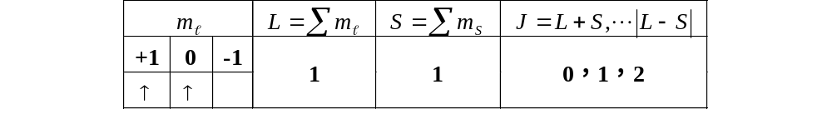
（1） 硅原子（₁₄Si），其基态电子组态为
（1s²2s²2p⁶3s²3p²）
最外层有两个p电子
p壳层有两个电子，少于该壳层的半满，应为正常次序，所以硅原子的基态为³P₀。

Slide 32
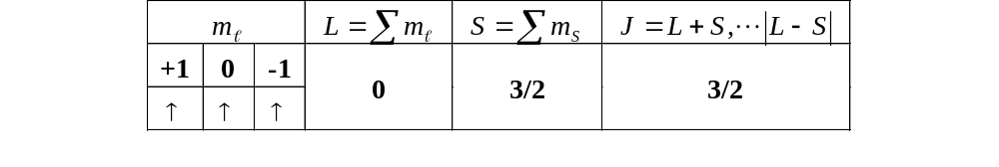
（2）磷原子（₁₅P），其电子组态为
（1s²2s²2p⁶3s²3p³）
最外层有三个p电子
所以磷原子的基态为⁴S_{3/2}。

Slide 33
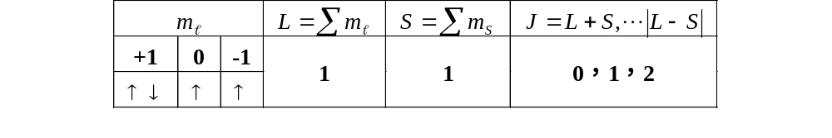
（3）硫原子（₁₆S），其电子组态为
（1s²2s²2p⁶3s²3p⁴）
最外层有四个p电子
p壳层有四个电子，多于该壳层的半满，应为倒转次序，所以硅原子的基态为³P₂。

